Slide 1

2D 게임 프로그래밍 1차 프로젝트 발표
엘리먼트
이터
사물을 먹고, 속성으로 공략하는
2D 스테이지 액션
허찬휘 2023184037
01 / 07
Notes:
발표 구간 0:00-0:09 (9초)
안녕하세요. 허찬휘입니다. 사물을 먹어 속성을 얻는 스테이지 액션 게임, 엘리먼트 이터를 소개하겠습니다.
화면 진행
제목과 이름을 소개한 뒤 다음 장으로 넘긴다.
구성 기준: 사용자가 제공한 2026_2DGP_1차발표가이드.pdf 2-3쪽. 게임 소개, 게임 기획, 핵심 재미 요소, 개발 계획을 반영. 발표 영상은 정확히 1분 30초, 발표 PPT는 10페이지 이내. 현재 자료는 기획 발표용이며 구현 완료를 의미하지 않음.
시각 자료: 이 대화에서 AI 이미지 생성으로 제작한 캐릭터 컨셉.

Slide 2
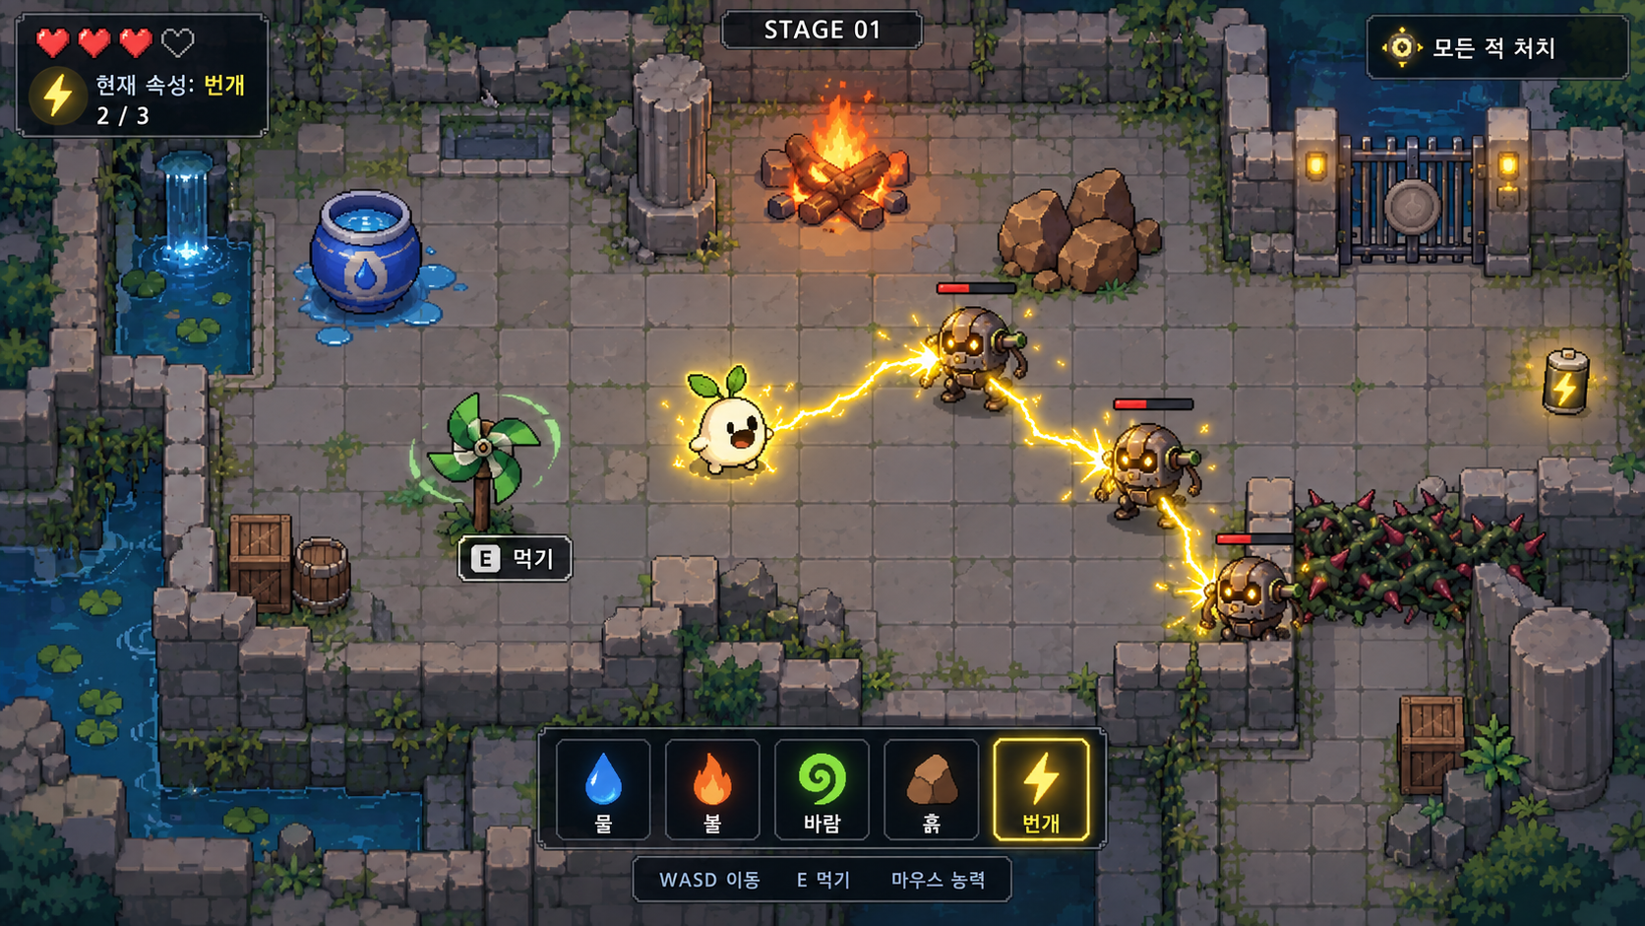
게임 소개
사물의 능력으로 싸우고, 모든 적을 처치해 출구를 연다
장르
탑뷰
스테이지 액션
플레이 목표
속성 활용
모든 적 처치
다음 방 돌파
플레이 화면 구상
02 / 07
Notes:
발표 구간 0:09-0:20 (11초)
주변 사물을 먹고 방을 돌파하는 탑뷰 액션입니다. 공격과 회복, 지형 생성을 활용해 모든 적을 처치하면 다음 방으로 이동합니다.
화면 진행
주인공, 먹이, 연쇄 공격, 오른쪽 출구 순서로 화면을 짚는다.
화면은 AI 생성 컨셉 이미지이며 실제 구현 화면이 아님. 사용자가 지정한 번개의 다중 공격을 적 사이로 이어지는 연쇄 번개로 시각화. 플레이어는 WASD 이동, E 섭취, 마우스 조준 및 능력 사용. 현재 방의 모든 적을 처치하면 출구가 열리고 다음 방으로 이동하는 기획안. 기존 전기 스위치 작동 목표는 삭제.

Slide 3
핵심 플레이 규칙
01
02
03
관찰하기
먹기
공략하기
체력과 적 배치를 보고
먹을 물건을 고른다
가까운 사물을 먹고
속성 하나를 얻는다
공격과 회복, 지형을
상황에 맞게 활용한다
한 번에 속성 하나
새 사물을 먹으면 교체
능력 사용은 3회
상황에 맞춰 먹을 물건과 이동 경로를 선택
03 / 07
Notes:
발표 구간 0:20-0:31 (11초)
속성은 하나만 보유하며, 새 물건을 먹으면 교체됩니다. 능력은 세 번 사용할 수 있어, 체력과 적 배치를 보며 먹을 물건과 순서를 선택해야 합니다.
화면 진행
한 속성 보유와 능력 사용 횟수 제한을 강조한다.
능력당 사용 3회는 초기 설계값으로 플레이 테스트 후 조정. 물의 자가 치유와 흙의 지형 생성도 능력 사용에 포함. 횟수를 모두 소모하면 현재 속성 해제. 새 물건을 먹으면 이전 속성과 남은 횟수 교체. 식용 물건은 섭취 시 월드에서 제거. 체력 0 또는 R 입력 시 해당 방의 적, 먹이, 생성 지형을 초기화.

Slide 4
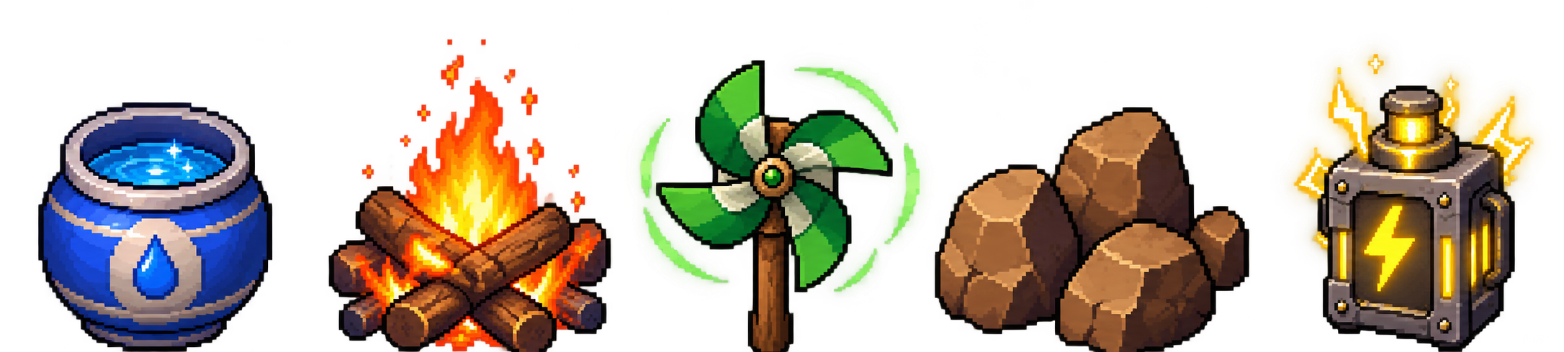
다섯 속성의 전투와 활용
물 | 불 | 바람 | 흙 | 번개
자가 치유 | 화상 지속 피해 | 적 밀쳐내기 | 흙 지형 생성 | 다중 연쇄 공격
생존과 재정비 | 지속 피해 누적 | 안전거리 확보 | 엄폐와 동선 제어 | 밀집한 적 처리
공격, 회복, 위치 조작, 지형 생성으로 역할을 구분
04 / 07
Notes:
발표 구간 0:31-0:48 (17초)
물은 스스로 체력을 회복하고, 불은 화상으로 지속 피해를 줍니다. 바람은 적을 밀어내고, 흙은 지형을 만들어 탄환과 동선을 막습니다. 번개는 적 사이로 이어져 여러 적을 한 번에 공격합니다.
화면 진행
왼쪽의 물부터 오른쪽 번개까지 순서대로 설명한다.
사용자 확정 능력: 불은 적에게 지속 피해, 물은 자가 치유, 바람은 적 밀쳐내기, 흙은 지형 생성, 번개는 다중 공격. 번개는 사용자가 든 스태틱 예시를 연쇄 공격으로 해석. 참고 공식 설명: https://www.leagueoflegends.com/ko-kr/news/game-updates/league-of-legends-patch-26-9-notes/ . 해당 게임의 수치나 세부 발동 조건을 가져온다는 의미는 아님. 초기 구현 규칙안: 불은 화상을 부여하고 재적중 시 지속시간을 갱신. 물은 자신의 체력을 상한까지만 회복하고 체력이 가득 차면 횟수를 소모하지 않음. 바람은 적을 조준 방향으로 밀되 벽을 통과시키지 않음. 흙은 빈 위치에 엄폐용 지형을 생성해 이동과 탄환을 막으며 일정 시간이 지나면 사라짐. 생성 위치가 캐릭터나 기존 고정 지형과 겹치면 사용 불가. 번개는 첫 적에서 가까운 다른 적으로 이어지며 같은 적을 중복 타격하지 않음. 피해량, 회복량, 지속시간, 넉백 거리와 연쇄 대상 수는 테스트 후 조정. 먹이 다섯 종과 속성 하나 보유 규칙 유지. 시각 자료: AI 생성 먹이 컨셉.

Slide 5
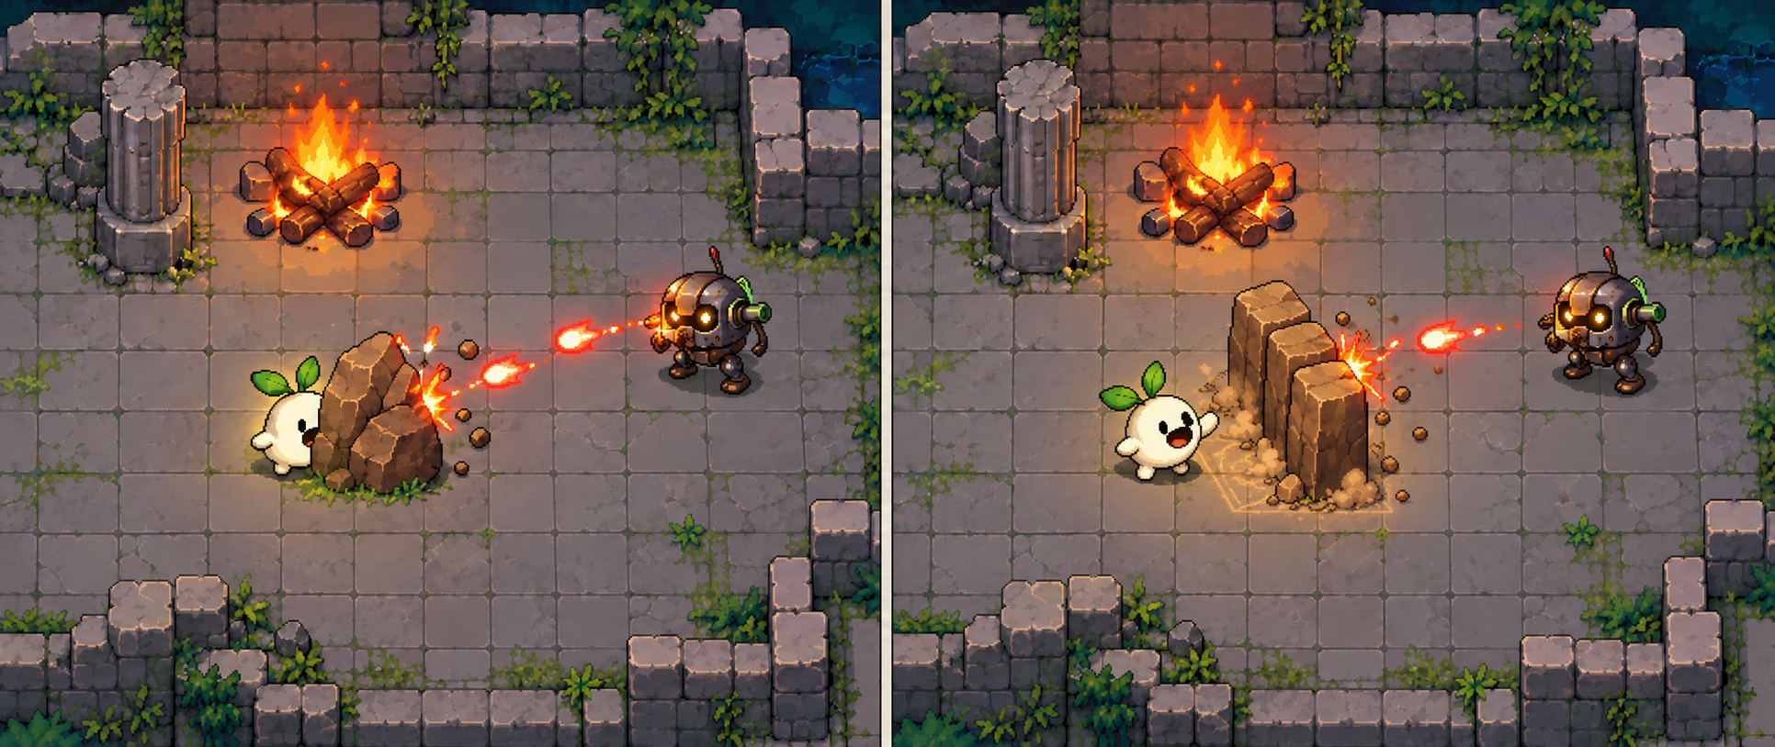
먹는 순간 달라지는 전장
먹은 물건이 사라진 뒤, 필요한 위치에 엄폐 지형을 만든다
먹기 전: 돌을 엄폐물로 활용
먹은 후: 다른 위치에 흙벽 생성
05 / 07
Notes:
발표 구간 0:48-1:02 (14초)
먹은 물건은 사라집니다. 돌을 먹어 엄폐물을 없앤 뒤, 다른 위치에 흙벽을 만들 수 있습니다. 무엇을 먹고 어디에 능력을 쓸지 판단하는 재미를 만들겠습니다.
화면 진행
왼쪽의 기존 바위와 오른쪽에 새로 생성한 흙벽을 비교한다.
기획상 강조점: 능력 획득과 사물 소모, 지형 생성을 연결해 전투와 동선의 선택을 만든다. 흙의 능력은 강타나 벽 파괴가 아니라 지형 생성이다. 왼쪽의 바위를 먹으면 기존 엄폐물이 없어지고, 얻은 흙 능력으로 다른 위치에 새로운 흙벽을 만든다. 회복할 물을 먼저 먹을지, 적을 밀어낸 뒤 흙벽으로 거리를 벌릴지, 적이 모인 때 번개를 사용할지 판단하게 한다. 전 세계 최초의 시스템이라는 주장은 하지 않음. 선행 사례: Kirby의 적과 아이템 복사 능력 https://www.kirby.jp/ability/ 및 사물을 활용하는 Mouthful Mode https://www.nintendo.com/sg/switch/arzg/mouthful/index.html . 시각 자료: AI 생성 전후 비교 컨셉을 지형 생성 규칙에 맞춰 수정.

Slide 6
제작 범위와 스테이지 구성
5
2
4
속성
적 유형
방
물 불 바람 흙 번개
추격형 사격형
도입부터 복합 공략까지
방 | 공략의 중심 | 진행 목표
1 | 물과 불의 활용 | 회복과 지속 피해 익히기
2 | 바람과 흙의 활용 | 적 밀기와 엄폐 지형 생성
3 | 번개의 연쇄 공격 | 모인 적 무리 처리
4 | 다섯 속성 교체 | 모든 적 처치 후 탈출
최종 출구를 열면 클리어. 체력 0 또는 R 입력 시 현재 방 재시작.
06 / 07
Notes:
발표 구간 1:02-1:13 (11초)
제작 범위는 속성 다섯 개, 적 두 종류, 방 네 개입니다. 각 방에서 능력을 익히고, 마지막 방에서는 모든 속성을 교체하며 공략하도록 만들겠습니다.
화면 진행
다섯 속성, 두 적 유형, 네 개 방의 숫자를 짚는다.
한 화면 단위의 고정 방 네 개. 주인공 한 종류, 적은 추격형과 사격형 두 종류. 각 방에서 모든 적을 처치하면 출구 개방, 네 번째 방을 탈출하면 클리어. 1번 방은 섭취와 속성 교체를 물의 회복 및 불의 화상과 함께 가르침. 2번 방은 바람 넉백과 흙 지형 생성, 3번 방은 모인 적에게 번개 연쇄 공격, 4번 방은 유한한 먹이와 다섯 속성의 선택을 종합. 피격과 체력, 무적 시간, 재시작, 방 전환은 기본 범위. 현재 방 재시작으로 먹이 소모에 의한 진행 불가를 해결. 생성 지형이 적과 플레이어를 완전히 가두지 않도록 지속시간과 충돌을 확인. 범위는 1인 수업 프로젝트 기준의 기획 목표.

Slide 7
개발 계획
12월 둘째 주 최종 발표까지 핵심 기능과 4개 방 완성
기간 | 개발 내용 | 완료 기준
11월 1-2주 | 이동, 섭취, 다섯 능력 구현 | 5개 속성 동작 확인
11월 3-4주 | 지형 충돌, 적 2종, 방 4개 | 처음부터 끝까지 플레이
12월 1주 | AI 그래픽, UI, 효과음 적용 | 화면과 피드백 정리
12월 2주 | 난이도 테스트와 오류 수정 | 최종 시연과 발표 준비
개발 도구 Python / pico2d / Git
현재 단계 게임 기획과 컨셉 화면 준비
07 / 07
Notes:
발표 구간 1:13-1:30 (17초)
파이썬과 피코투디로 11월에 핵심 기능과 네 개 방을 구현하겠습니다. 12월 첫째 주에는 AI 그래픽과 인터페이스를 적용하고, 둘째 주 최종 발표 전까지 난이도 테스트와 오류 수정을 마치겠습니다. 감사합니다.
화면 진행
11월 구현, 12월 정리, 최종 발표 순서로 마무리한다.
구성 기준: 사용자가 제공한 2026_2DGP_1차발표가이드.pdf 2-3쪽. 게임 소개, 게임 기획, 핵심 재미 요소, 개발 계획을 반영. 발표 영상은 정확히 1분 30초, 발표 PPT는 10페이지 이내. 현재 자료는 기획 발표용이며 구현 완료를 의미하지 않음.
개발 일정 기준: 사용자가 최종 발표일을 12월 둘째 주라고 제공. 정확한 날짜가 확정되지 않아 주 단위로 계획. 현재 기준 2026년 11월 2일. 11월 1-2주는 11월 2-15일, 3-4주는 11월 16-29일의 작업 구간을 뜻하며 특정 요일 제출을 가정하지 않음. 매 단계 기능별 커밋 및 실행 확인. 그래픽은 AI로 직접 준비하고 사용 에셋의 출처를 기록. 진행이 지연되면 5개 속성과 재시작 가능한 방 완성을 우선하고 장식과 추가 연출의 범위를 조정.

